Slide 1






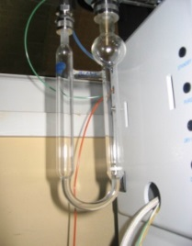
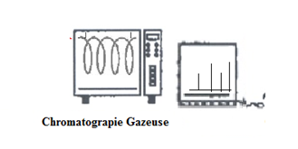
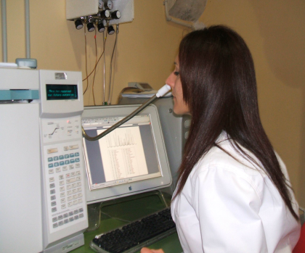
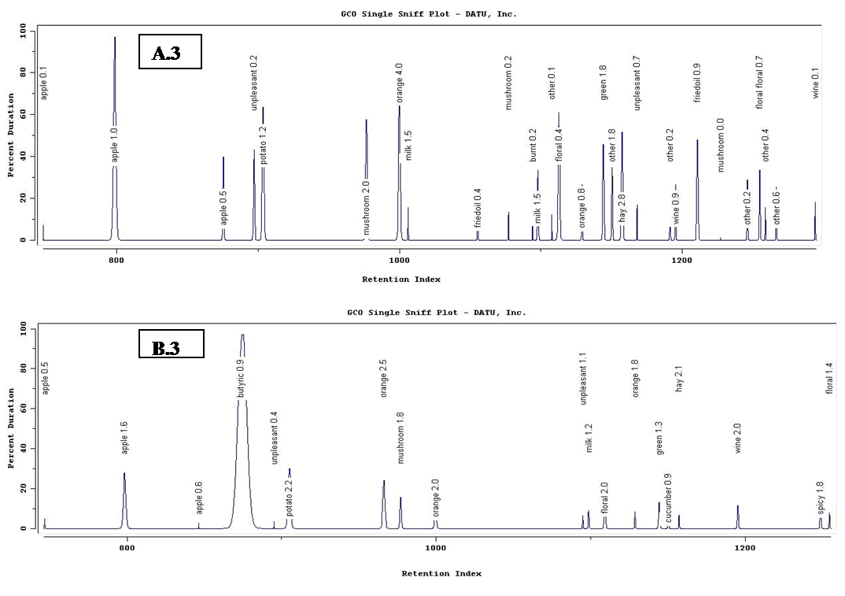
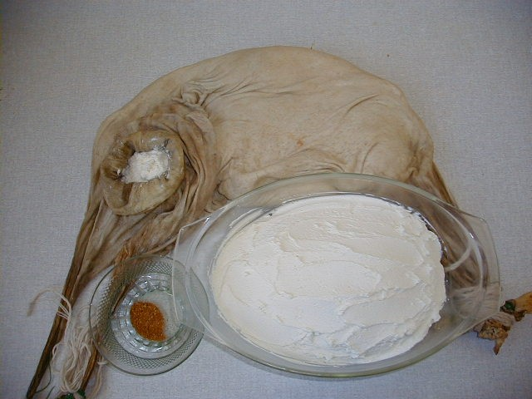
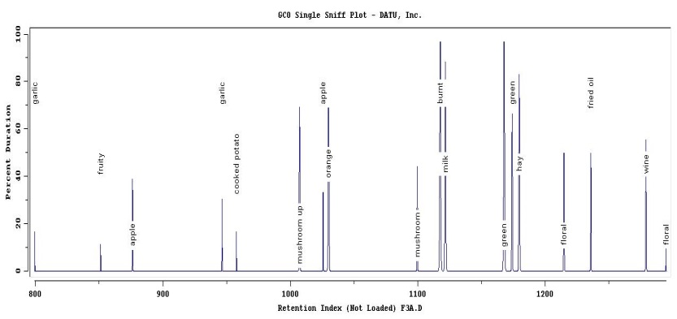
Fromage traditionnel Bouhezza : Etude du profil aromatique au cours de la fabrication
O. Aissaoui Zitoun¹*, S. Carpino² T. Rapisarda², G. Belvedere², H. Medjoudj³, G. Licitra⁴, , M.N. Zidoune¹
¹Laboratoire de Recherche en Nutrition et Technologies Alimentaires (L.N.T.A), INATAA, Université Constantine 1, UC 1, Algérie
²CoRFiLaC, Regione Siciliana, s.p. 25 km 5 Ragusa Mare, 97100 Ragusa, Italy
³Departement of Nature and Life Science (S.N.V.), University of Oum El Boughi, Algeria
⁴ D.I.S.P.A., University of Catania, via Val di Savoia 5, 95123 Catania, Italy
*Email azouarda@yahoo.fr
Introduction
Bouhezza est un fromage traditionnel algérien fabriqué et affiné dans une outre «Chekoua», directement avec du «Lben» puis avec du lait cru à la fin de l’affinage. Avant consommation, le fromage est épicé au piment rouge piquant. Quelques études précédentes ont décrit le procédé de fabrication du fromage et les changements des principales caractéristiques physico-chimiques, biochimiques et microbiologiques durant dix semaines de fabrication dcontrôlées (Aissaoui Zitoun et al. 2011 et 2012). Bouhezza est un fromage à pâte molle /peu molle, mi-gras affiné dans la masse . Ce travail s’intègre dans la caractérisation globale du Bouhezza, visant ne première description du profil aromatique du fromage affiné et aussi son évolution au cours de la fabrication-affinage. L’étude a porté sur des échantillons de ferme affinés (deux à 75 et deux à 150 j) et des échantillons de deux fabrications contrôlées (de 7 à 70 j), et analysés par GC/MS et GC/MS/Olfactométrie.
Materiel et Méthodes
Origine des fromages :
Bouhezza de ferme : quatre fromages de ferme de la zone des chaouia, Est de l’Algérie. Affinages : 2 échantillons jusqu’à 70j (F1 et F2)et les deux autres jusqu’à 150j (F3 et F4).
Bouhezza d’expérimentations : deux fabrications contrôlées selon le diagramme traditionnel (L1 et L2). Les échantillons ont été prélevés à 7 j, 15j, 21, 42j, 56j et 70j.
Préparation des fromages :
3 g de fromage dispersée dans 30 mL d’eau MilliQ. L’homogénéisation est faite à l’aide d’un Ultraturrax (Heidolph DIAX 900) à 1 % de force pendant 30 sec. ondes. Ceci constituera notre solution de fromage pour l’extraction des composés volatils en vue de l’extraction dynamique et statique par head-space.
Analyse
SPME, GC/MS : SPME fibre en DVB/CAR/PDMS) de 50/30 μm d’épaisseur (Supelco, Bellefonte, PA, Etats-Unis) - CPG : Agilent 7890A Series GC system (NY, USA), colonne capillaire HP-5 (30 m x 0.25 mm ID x 0.25 µm de l'épaisseur de film, Agilent des Technologies, Etats-Unis) –MS : Détecteur Sélectif de Masse (NY, USA) (triple axe).
Purge & Trape , GC/MS/O : Purge and Trap (Tekmar 8900) - CPG / olfactometrie (GC HP, Série 6890) couplé avec Détecteur Sélectif de Masse (MSD HP 5973), colonne capillaire HP-5 (30 m x 0.25 mm ID x 0.25 µm de l'épaisseur de film, Agilent des Technologies, Etats-Unis) - Olfactometrie : renifleur entraîné avec un groupe de composés standard selon Marin et al. (1988)
HS statique SPME
(Solide Phase Micro Extraction)
HS dynamique (DHS)
par Purge and Trap
(Tekmar 8900)
Résultats
Dans les fromages de ferme, la GC/MS a identifié un total de 50 composés volatiles (CV) appartenant à huit classes chimiques : ester (28 CV), alcool (7 CV), acide (5 CV), aldéhyde (2 CV), cétones (2 CV), terpènes (2 CV ) et d'autres composés identifiés comme des hydrocarbures (3 CV ) et de l'éther (1 CV ).
Tableau 2 Classes chimiques de composés odorants actifs identifiés dans le Bouhezza de ferme et d’expérimentation par P&T GC/MS/ Olfactométrie
Tableau 1 Classes chimiques de composés organiques volatiles (COVs) identifiés dans le Bouhezza de ferme et d’expérimentation par SPME/GC/MS
Classe chimique | L1 | L2 | F1 | F2 | F3 | F4
 | 70 d | 70 d | 75 d | 75 d | 150 d | 150 d
Acides | 2 | 2 |  | 1
alcools | 2 | 2 | 2 | 1 | 1 | 1
Aldéhydes | 4 | 4 | 5 | 3 | 6 | 6
Hydrocarbones | 1
Estèrs | 8 | 7 | 6 | 3 | 5 | 3
Cétones | 3 | 2 | 2 | 2 | 2 | 2
Purizine | 0 | 0 | 1 | 1 | 1 | 1
Pyridine |  |  |  | 1
Sulfures | 2 | 1 | 1 | 1 | 2 | 1
Terpènes | 1 | 1 | 2 | 0 | 1 | 1
Total | 23 | 19 | 19 | 13 | 18 | 15
Classe chimique | L1 | L2 | F1 | F2 | F3 | F4
 | 70 d | 70 d | 75 d | 75 d | 150 d | 150 d
Acides | 4 | 5 | 2 | 3 | 4 | 2
alcools | 4 | 2 | 6 | 3 | 4 | 7
Aldéhydes | 3 | 2 | 2 | 1 | 2 | 2
Hydrocarbures | 1 | 1 | 1 | 3
Estèrs | 23 | 22 | 18 | 21 | 22 | 18
Cétones |  |  | 1 | 1 | 1
Terpènes | 2 | 2 | 2 | 2 | 1 | 1
Ether |  |  | 1 | 1
Total | 37 | 34 | 33 | 35 | 34 | 30
7j
ac butanioque éthyle ester, n propyl acetate, 1 butanol 3-methyl acetate , acide butanoique propyl ester, ac. hexanoique éthyle ester, ac hexanoique propyl ester, ac octanoic éthyle ester, ac acetique 2 phenyl éthyle ester, ac nonanoique éthyle ester, ac decanoique éthyle ester, ac decanoic propyl ester, Hexanoate d’isopentyl
70 j
Esters
d. Limonène
Terpènes
Acides
Hexanoique, octanoique
150j
Aldéhydes
Alcools
Arogrammes du fromage Bouhezza d’expérimentation à 7j et à 70 j d’affinage et de ferme à 150j
Nonanal, propyl octanoate
2 nonanol, phenylethyl alcool
Le nombre de COAs du fromage Bouhezza de ferme est entre 15 et 19 COAs et ceux d’expérimentation entre 18 et 26 COAs.
Les « arogrammes » montrent les principales différences entre 7 et 70 j non seulement selon le nombre de COAs mais aussi selon l’importance des pics de chacun d’entre eux. À 70j : les valeurs de perception importants, apparition des notes butyrique et épicé .
CONCLUSION
En comparant les résultats de GC/MS et de GC/MS/O sur le Bouhezza de ferme et de fabrications contrôlées, les esters étaient les plus abondants.
Plusieurs odeurs composent l’arôme du fromage Bouhezza, principalement : odeur d’ail, pomme, butyrique, pomme de terre cuite, champignons, orange / citron, brûlé, lait, floral, rance, vert, foins, poivron rouge et huile de friture.
Quelques VOCs ont été communs entre les échantillons quel que soit l’origine ou l’âge du fromage : esters (éthyle butanoate, propyl butanoate, ethyl hexanoate, ethyl heptanoate, ethyl octanoate, 2-phenylethyl acetate, ethyl nonanoate), acide (octanoic acid), alcohol (3-methyl, 1-butanol) et cétone (2-nonanone),
Les composés peuvent être considérés comme marqueur du profil aromatique non encore établi. Plus de travail est nécessaire pour vérifier l’origine de ces composées sur plus d’échantillons.

